Slide 1
Výhružka francouzských odborů
Jiří Korda a Anna Čapková

Slide 2
Obsah prezentace
Situace ve Francii
Historie protestů
Nejnovější možný protest
Možné dopady

Slide 3
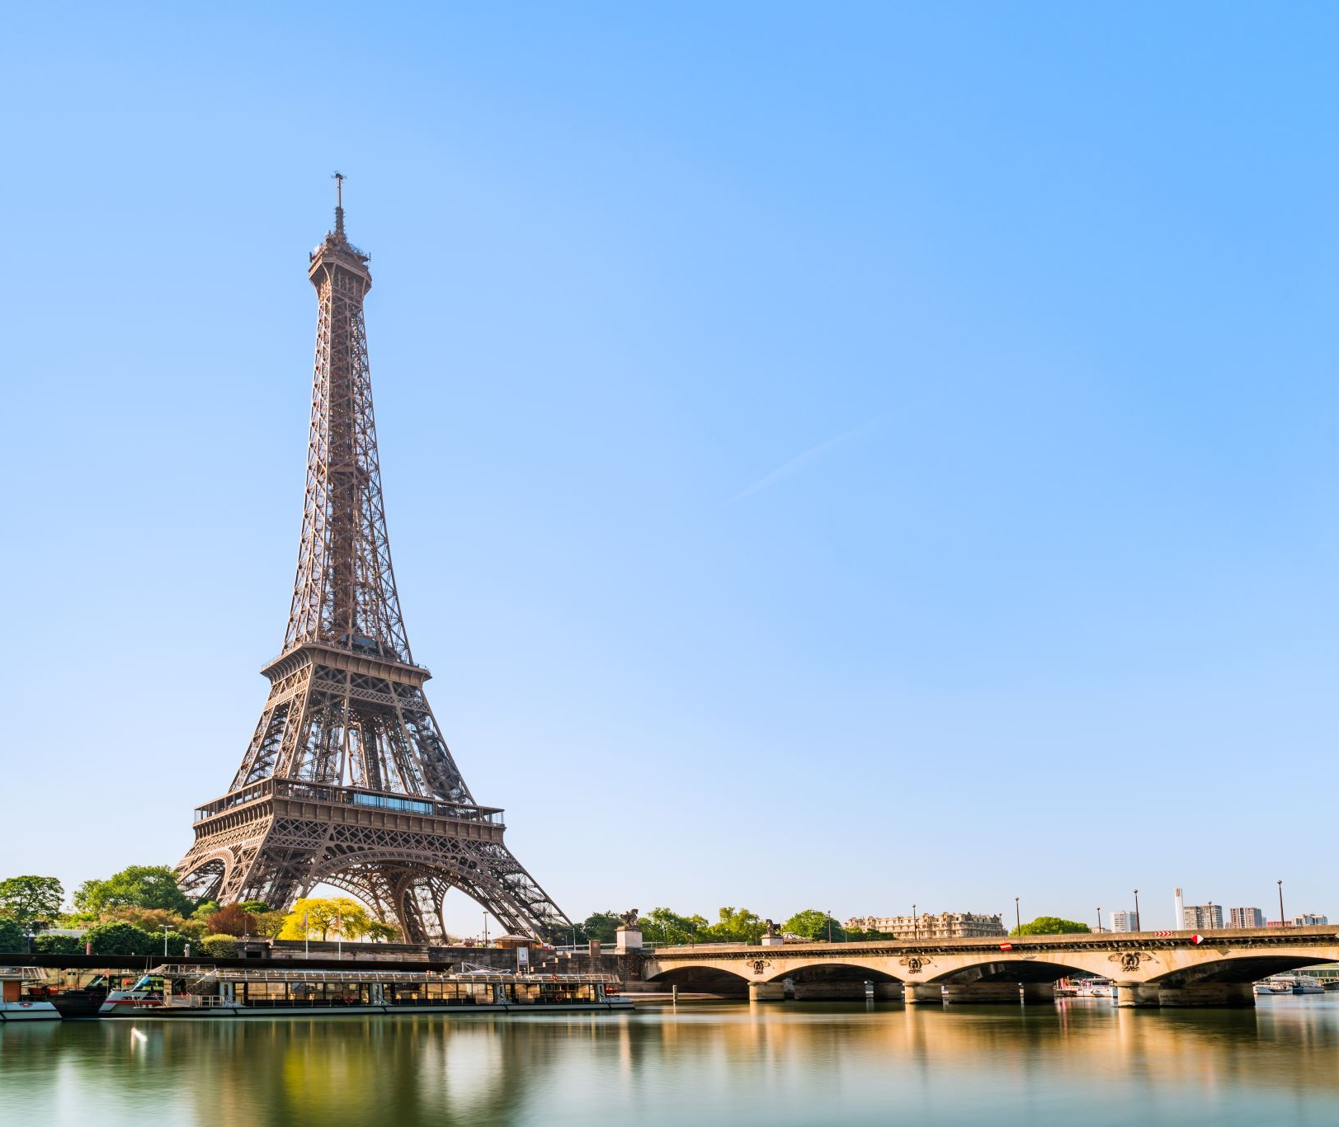
Kultura ve Francii
Francie je velice rozdělená země z důvodu:
Jde především o selhání právního státu, segregaci a systematický rasismus zakořeněný ve francouzských institucích.
,,Násilná" policie, která kontroluje převážně Araby nebo lidé černé pleti.
Politický boj mezi Macronem a Le Pen
Nekontrolovaná migrace a utečenecké tábory
Tvrdé odborové svazy a násilné protesty

Slide 4
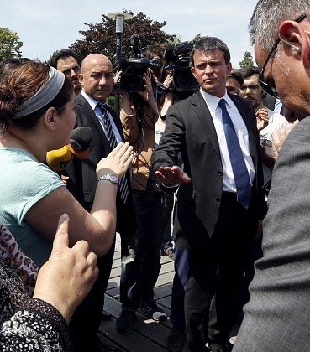
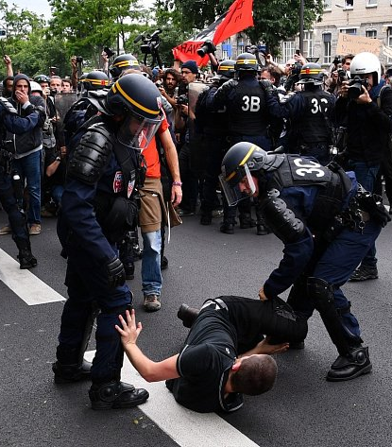
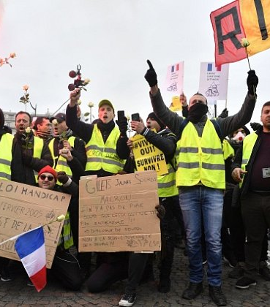
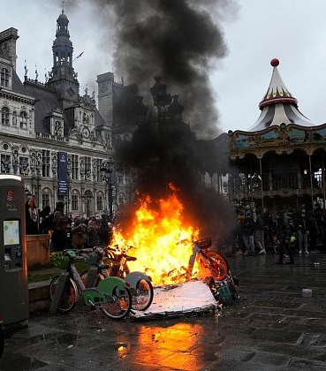
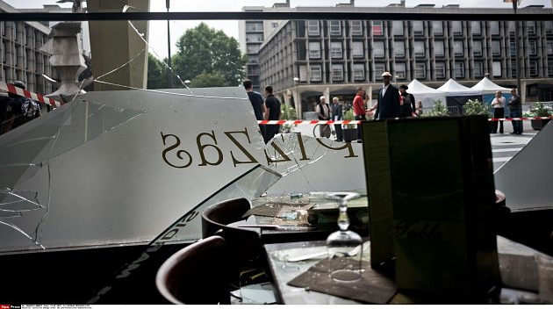
Nejvážnější protesty od roku 2013

Slide 5
Připravovaný protest odborových svazů
Francouzský odborový svaz CGT oznámil, že od 15. dubna do 15. září, tedy i na období letních olympijských her (26. července až 11. srpna) a paralympijských her (28. srpna až 8. září), vyhlásil stávku státních zaměstnanců.
Mezi hlavní důvody patří :
stálý nábor státních zaměstnanců:
kompenzace za omezení způsobené OH
nárok na vybírání si volna a práce z doma v době OH
prémie pro státní zaměstnance, kterých se týkají OH ve výši 500,1000,1500 Euro
Ke stávce vyhlášené CGT se přihlásili také zaměstnanci Pařížské mincovny, kde se vyrábí medaile pro olympijské a paralympijské hry v Paříži 2024. Jejich hlavním požadavkem jsou lepší platové podmínky.

Slide 6
Možné následky protestů
Omezení dopravy ve Francii během OH
Narušení závodů
Odrazení sponzorů
Zranění sportovců a fanoušků
Nedostatek medailí
Špatná reklama pro sport a pro Francii
Omezení dalších celosvětových akcí ve Francii

Slide 7
zdroje
https://medium.seznam.cz/clanek/mikulas-peksa-analyza-co-skutecne-muze-za-rozsahle-protesty-ve-francii-a-proc-bychom-je-nemeli-banalizovat-13165
https://www.denik.cz/staty-eu/demonstrace-ve-francii.html?cast=5
https://www.novinky.cz/clanek/zahranicni-evropa-zadne-olympijske-primeri-nebude-varuji-francouzsti-odborari-chystaji-stavky-v-dobe-her-40467360

